Slide 1
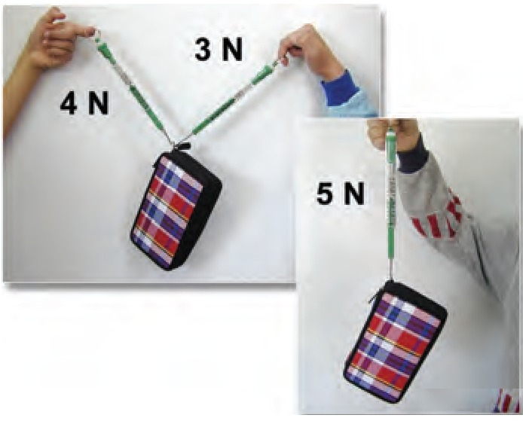
ΦΥΣΙΚΗ Β΄ ΓΥΜΝΑΣΙΟΥ
3.3 Σύνθεση και ανάλυση δυνάμεων
(Σχολικό Β΄ σελ. 49-51)
Ερωτήσεις
Απαντήσεις
1. Πώς ονομάζεται η υποθετική δύναμη που
προκαλεί σε ένα σώμα ότι του προκαλούν
όλες οι δυνάμεις που δέχεται αυτό το σώμα;
συνισταμένη δύναμη (F_{ολ})
2. Πώς συμβολίζουμε την συνισταμένη δύναμη;
F_{ολ}
3. Ένα σώμα δέχεται δύο δυνάμεις με την ίδια
φορά.
α) Πώς βρίσκουμε την τιμή της συνισταμένης δύναμης;
β) Ποια είναι η φορά, της συνισταμένης δύναμης ;
α) F_{ολ}=F₁+F₂ β) ίδια φορά με τις F₁ και F₂
4. Ένα σώμα δέχεται δύο δυνάμεις με αντίθετη φορά.
α) Πώς βρίσκουμε την τιμή της συνισταμένης
δύναμης;
β) Ποια είναι η φορά, της συνισταμένης
δύναμης ;
α) F_{ολ}=F₁-F₂
β) την φορά της μεγαλύτερης
δύναμης

Slide 2
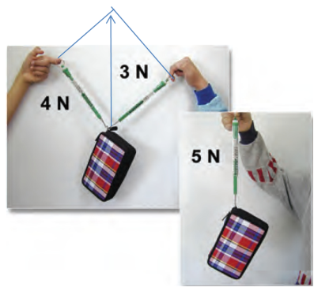
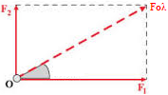
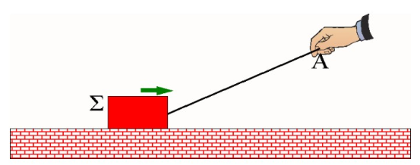
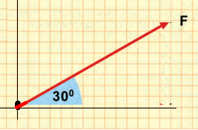
Ερωτήσεις
Απαντήσεις
5. Ένα σώμα δέχεται δύο δυνάμεις με
διαφορετικές κατευθύνσεις. Με ποια
μέθοδο βρίσκουμε την συνισταμένη
δύναμη;
Με την μέθοδο του παραλληλογράμμου
6. Ένα σώμα δέχεται δύο δυνάμεις κάθετες μεταξύ τους.
α) Πώς βρίσκουμε την τιμή της συνισταμένης δύναμης;
β) Ποια είναι η φορά, της συνισταμένης δύναμης ;
α) F_{ολ}²=F₁²+F₂² β) την διεύθυνση της
διαγωνίου
7. Πώς λέμε την αντικατάσταση της δύναμης F από τις
δυνάμεις F1 και F2 που είναι κάθετες μεταξύ τους;
Ανάλυση της F
8. Πώς αποκαλούμε τις δυνάμεις F1 και F2 που
αντικαθιστούν την F ;
Συνιστώσες της F
(video)
9. Να υπολογίσετε τις συνιστώσες δυνάμεις F1 και F2
στο διπλανό σχήμα.
ΤΕΛΟΣ

Slide 8
